Slide 1
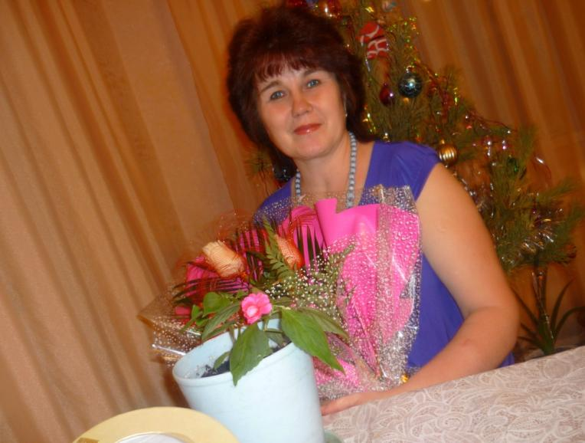
Портфолио
Багаутдинова Светлана Минсаяфовна
воспитатель первой квалификационной категории
МБДОУ «Чишмакай» с.Агерзе, Азнакаевского муниципального района РТ

Slide 2
Моё педагогическое кредо
«Лучший способ сделать детей хорошими – сделать их счастливыми»
Оскар Уайльд

Slide 3
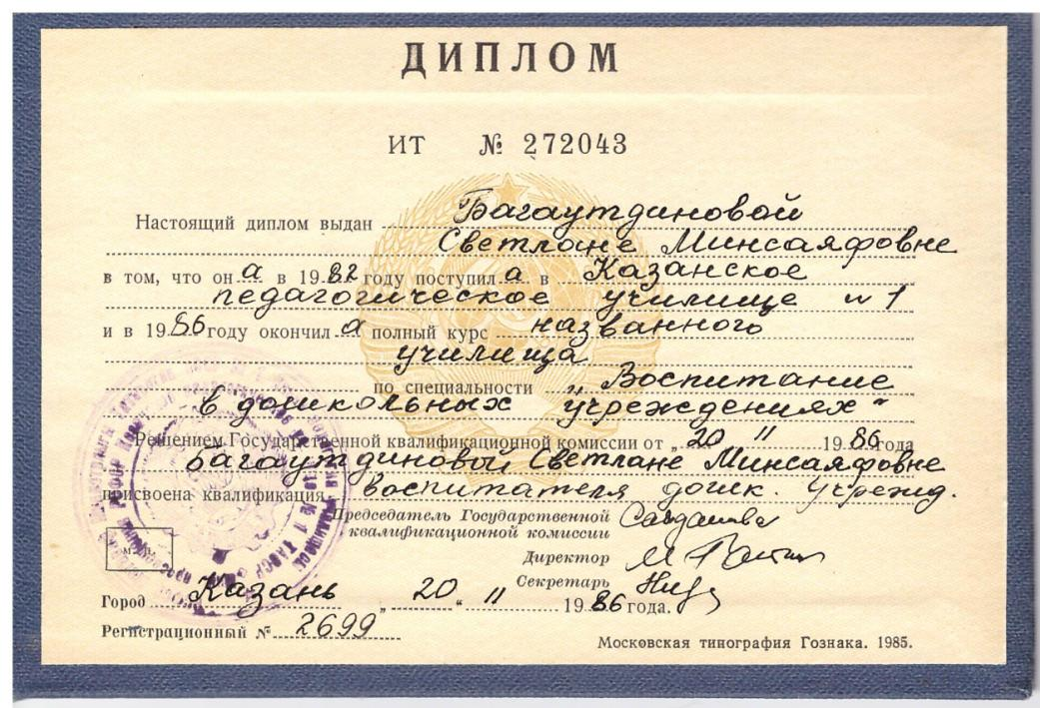
Казанское педагогическое училище № 1 Среднее специальное образование
Образование

Slide 4
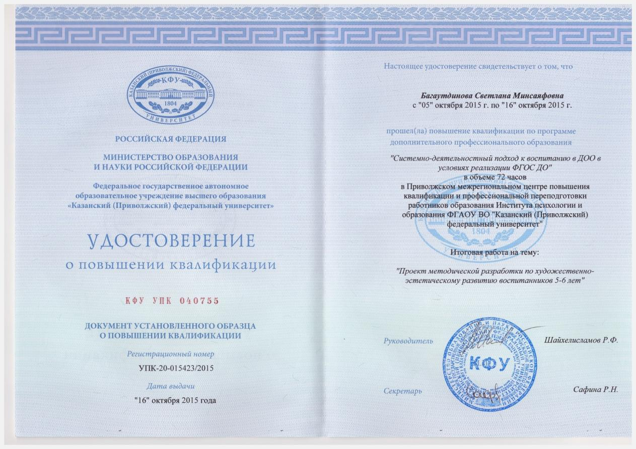
Курсы повышения квалификации

Slide 5
Работа с родителями
Родительское собрание на тему: «Игра в жизни детей 3-4 лет». Сентябрь 2013 г.
Консультация для родителей на тему: «Домашняя игротека». Ноябрь 2014 г.
Собрание для родителей презентация Адаптация детей раннего возраста к условиям ДОУ. Сентябрь 2014 г.
Опыт семейного воспитания по теме: «Трудовое воспитание». Январь 2014 г.
Прогулки «Осень золотая» и «К нам пришла весна» в рамках проекта «Ребенок и природа». 2014 г.
Целевая прогулка «Золотые руки наших сельчан»в рамках проекта «Ребенок и природа».2015 г.

Slide 6
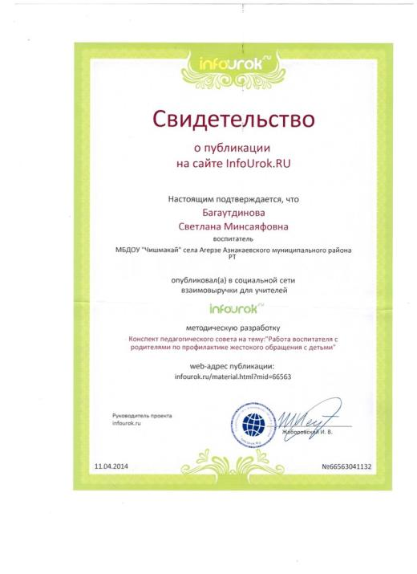
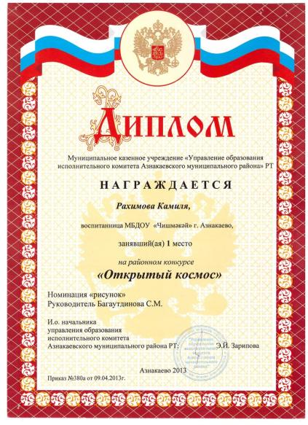
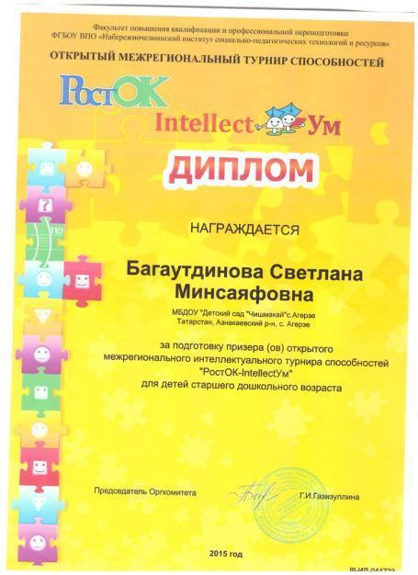
Мои достижения

Slide 7
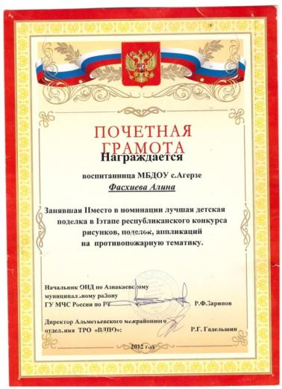
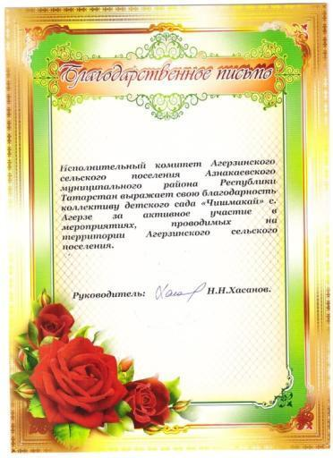


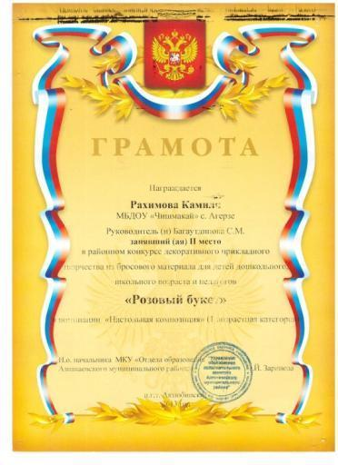

Slide 8

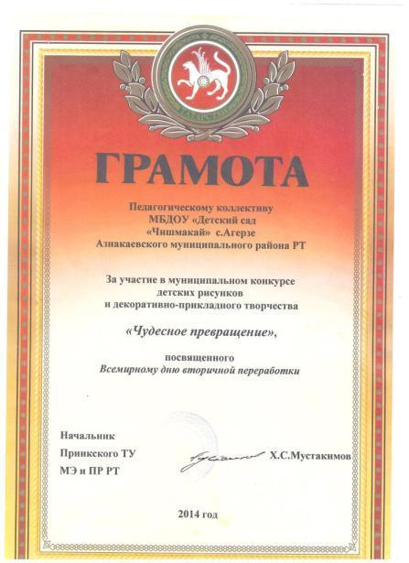
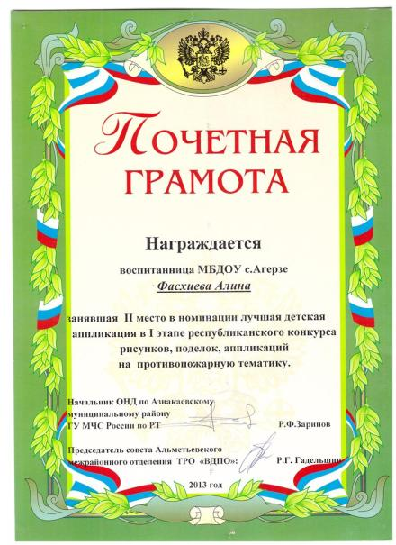

Slide 9


Slide 10
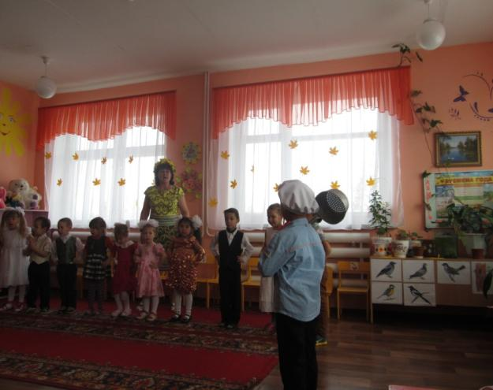
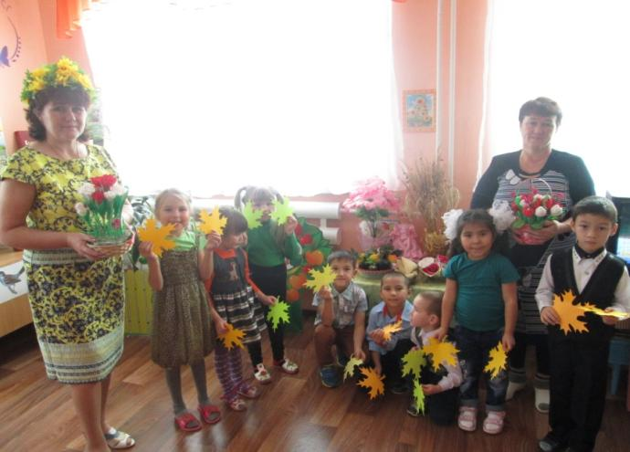
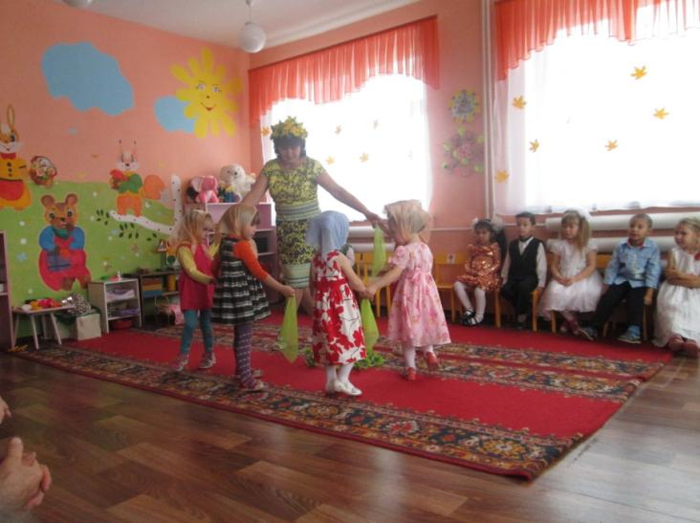
Праздник «Көзге муллык»

Slide 11
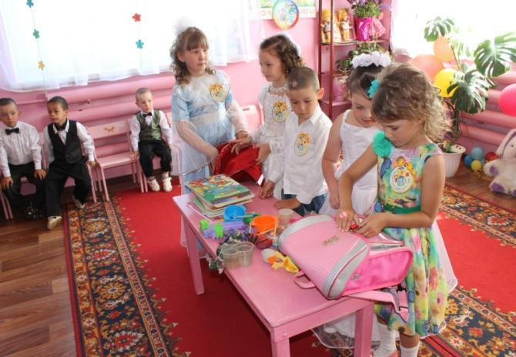
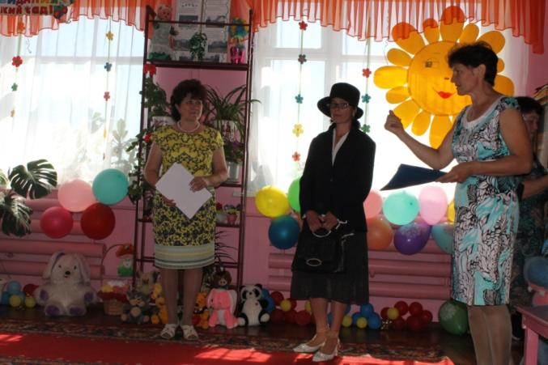
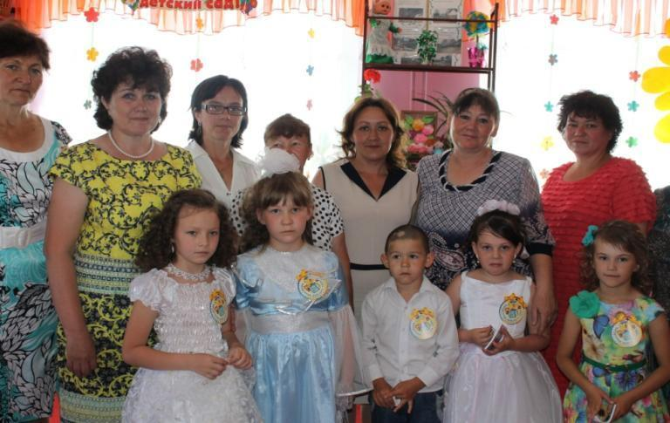
Выпускной 2014 года

Slide 12
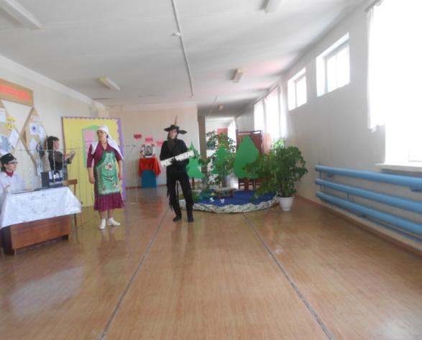
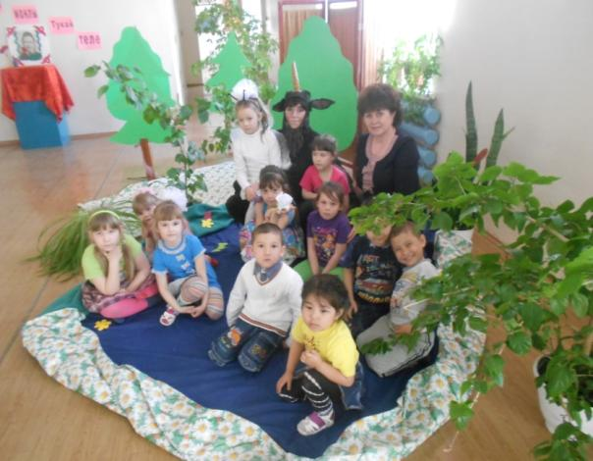
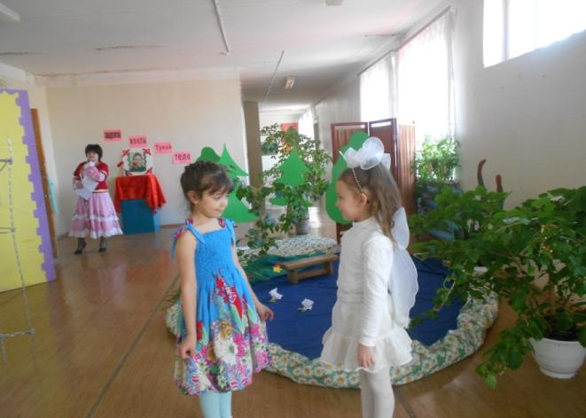
Открытое мероприятие для жителей села Агерзе «Без – Тукай оныклары»

Slide 13
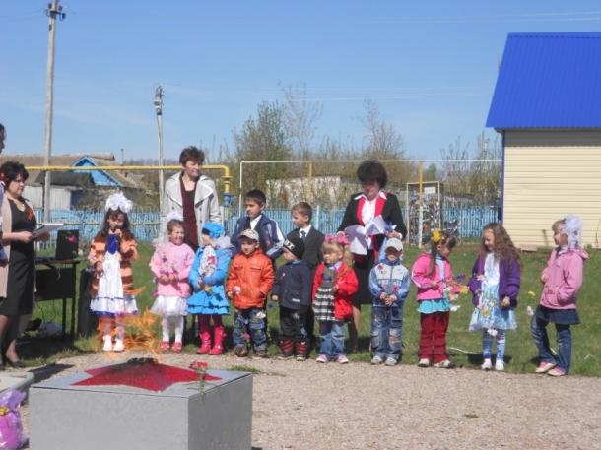
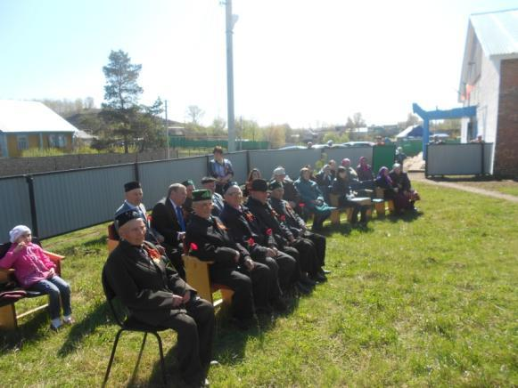
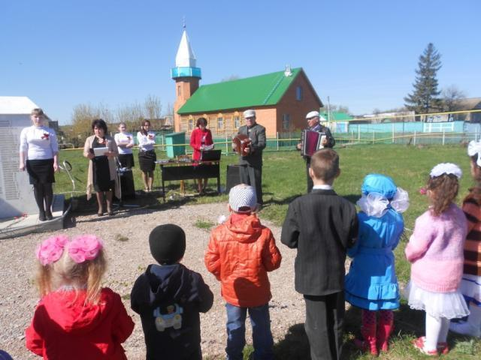
«Никто не забыт – ничто не забыто» Праздник посвященный ко дню 9 мая

Slide 14
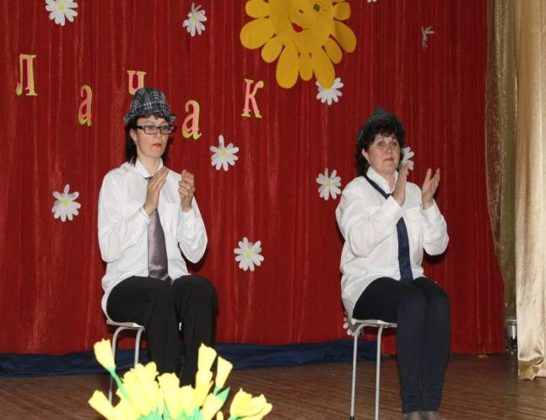
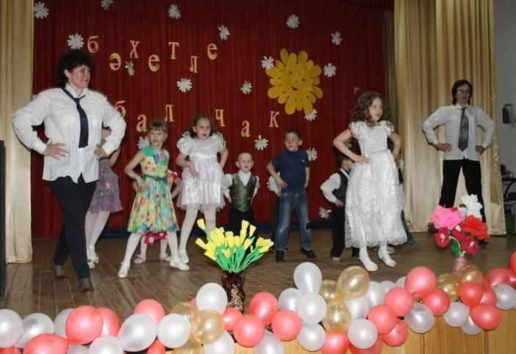
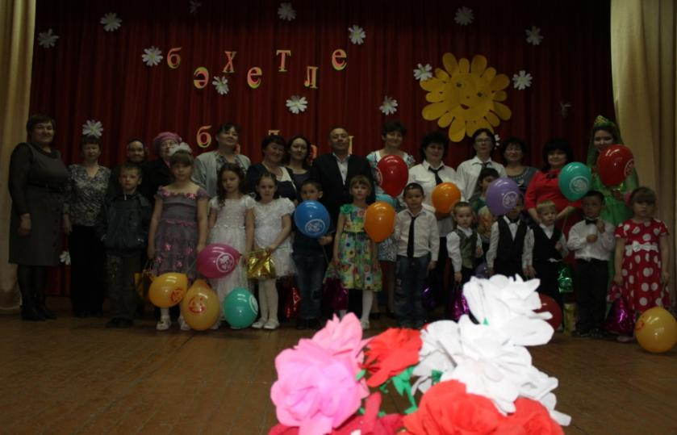
Концерт для жителей села

Slide 15
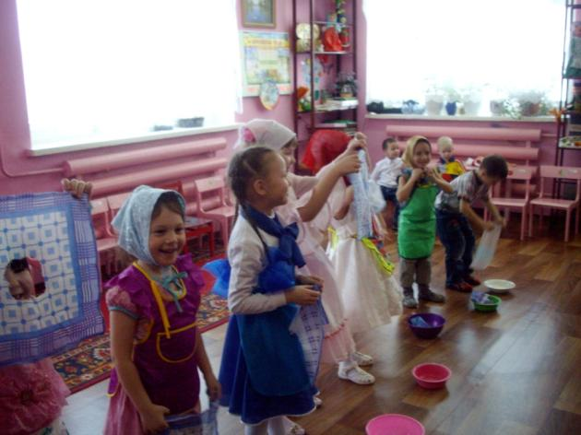
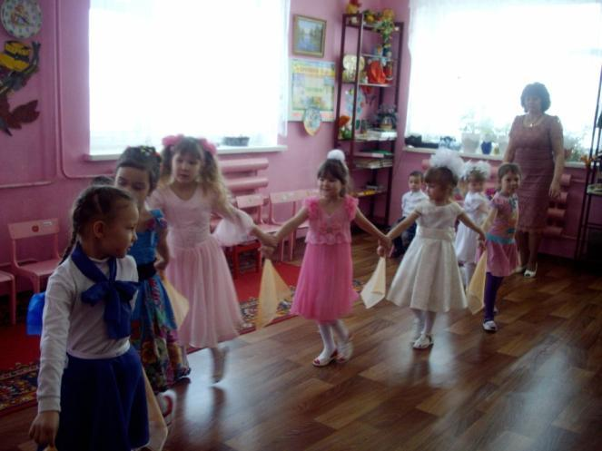
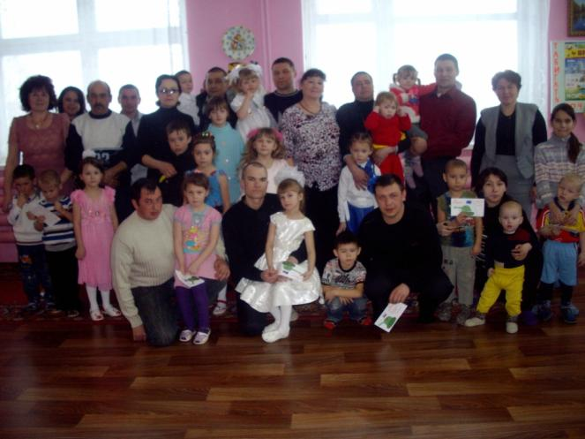
Праздник пап

Slide 16
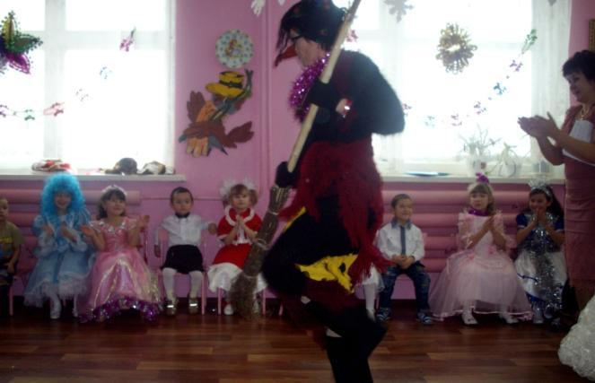
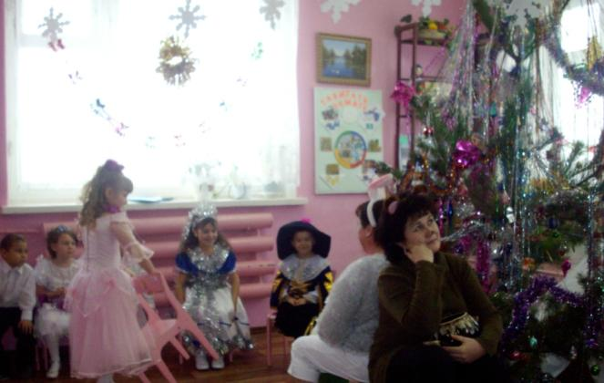
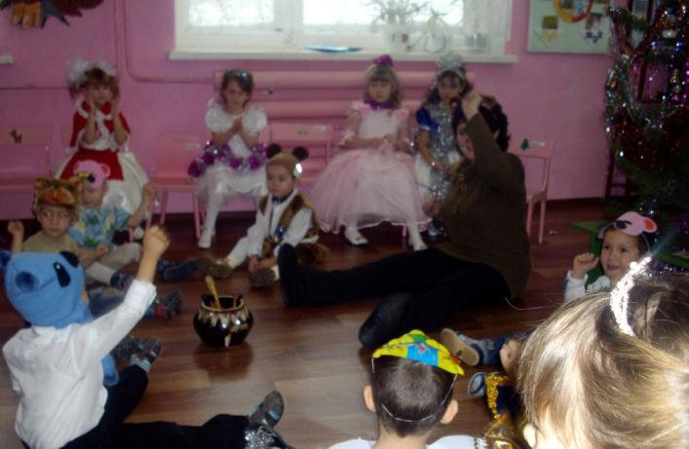
Новый 2014 год

Slide 17
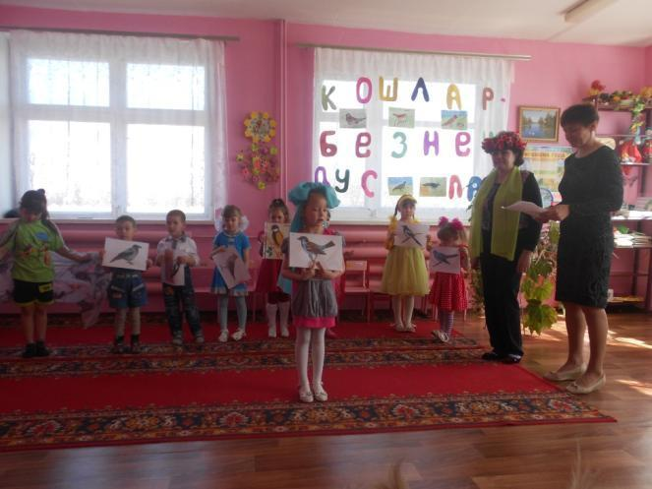
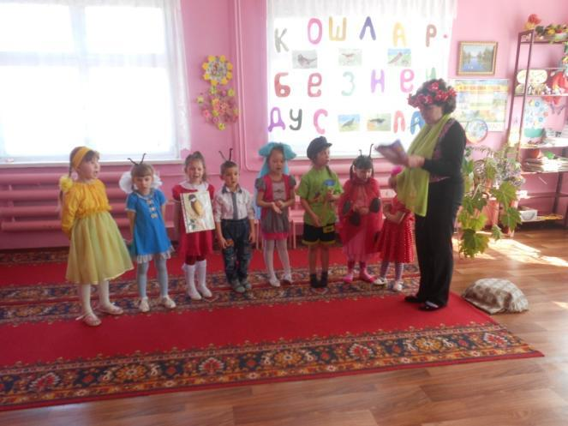
«Кошлар – безнең дусларыбыз»

Slide 18
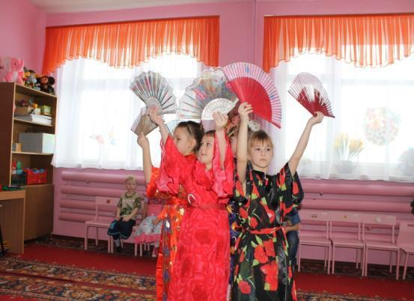
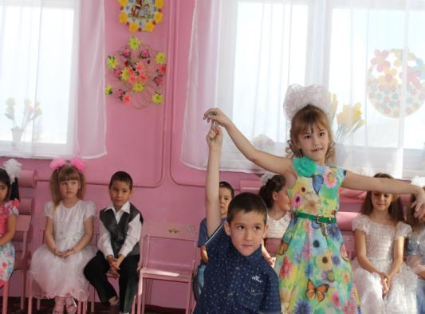
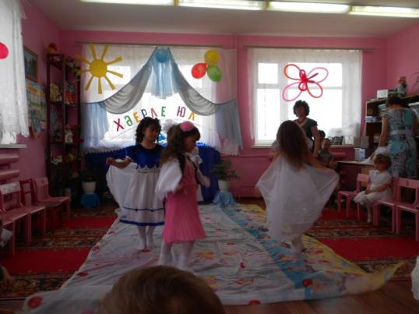
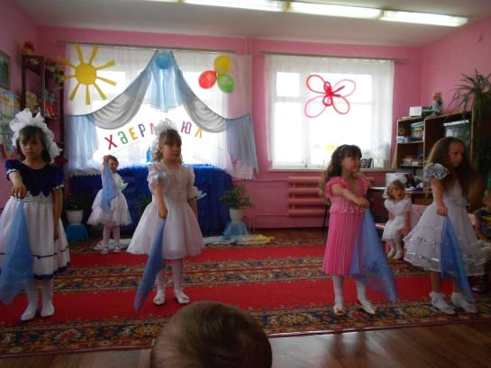
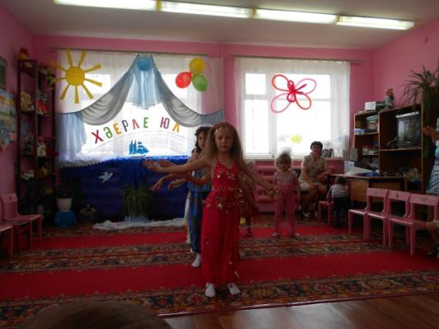
Наши таланты

Slide 19
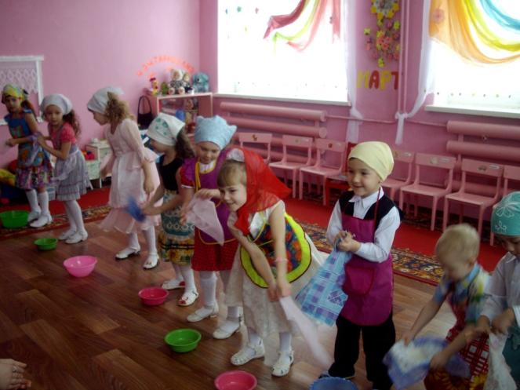
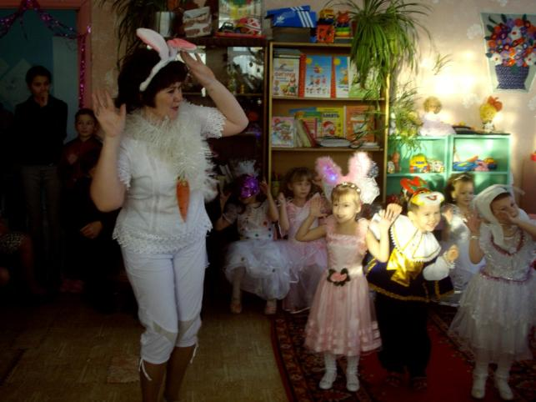
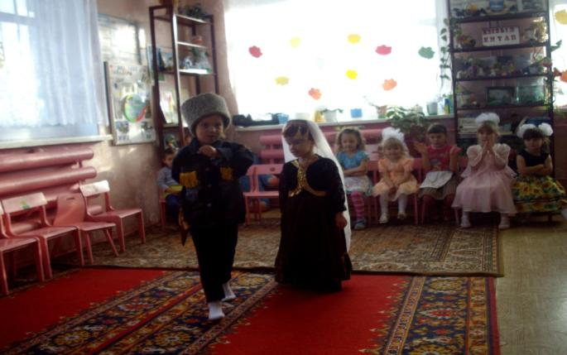
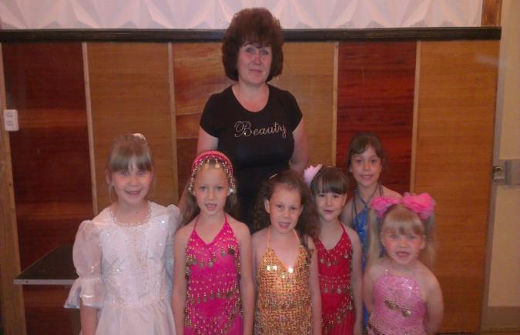
Наши будущие артисты

Slide 20
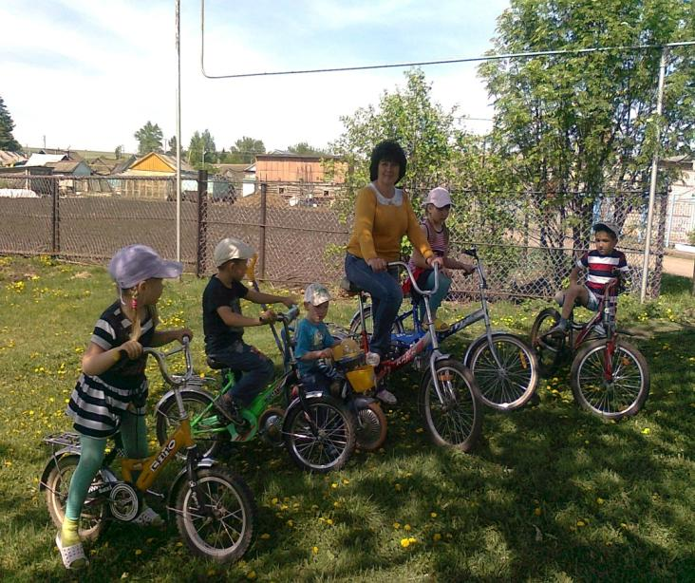
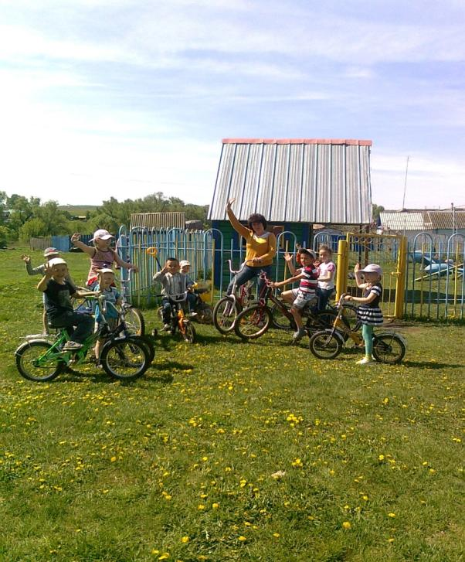
Мы любим спорт

Slide 21
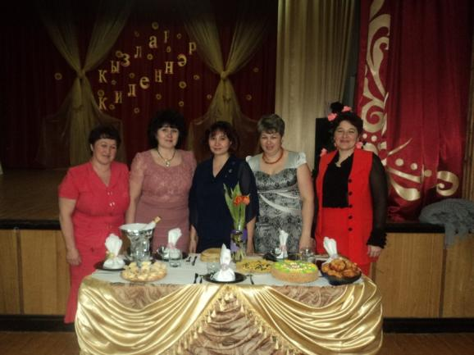
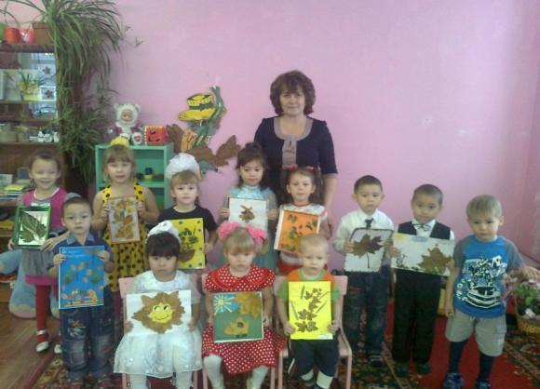
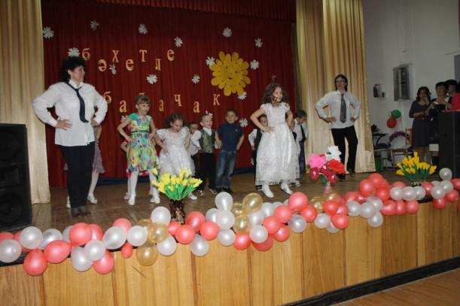
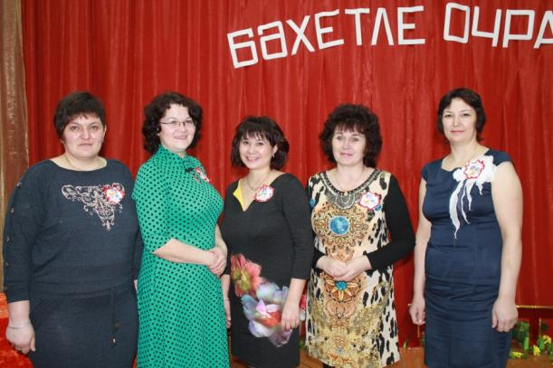
Участие в мероприятиях и конкурсах

Slide 22
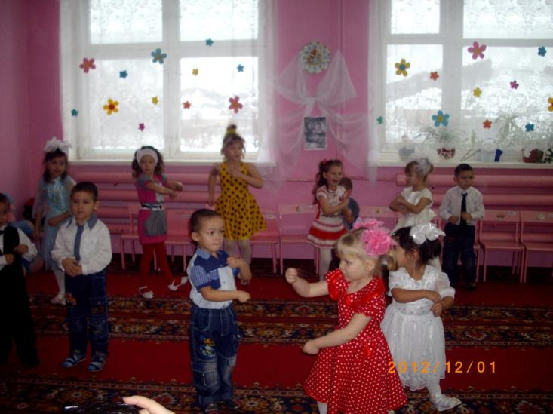

НАШИ УТРЕННИКИ «Праздник Мам»

